Slide 1
AGIR

Slide 2
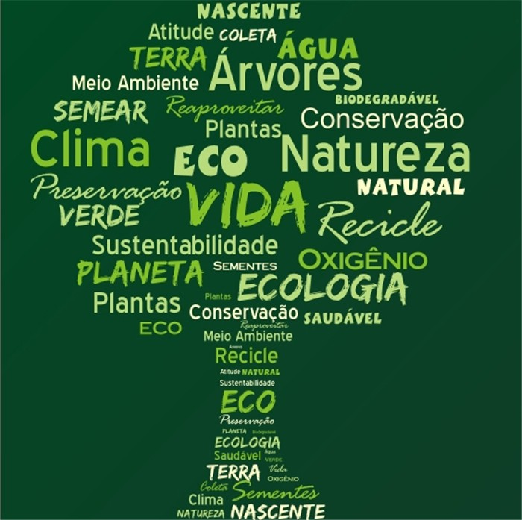

Slide 3
OBJETIVO GERAL DA CF 2017
Cuidar da criação de modo especial dos biomas brasileiros, dons de Deus, e promover relações fraternas com a vida e a cultura dos povos à luz do Evangelho.

Slide 4
Propostas de ação (Pessoal)
Denunciar os projetos econômicos imobiliários em Áreas de Preservação Permanente (APP).
Apoiar a produção agroecológica camponesa com base na agricultura familiar, como alternativa ao latifúndio e o agronegócio.
Incentivar e criar projetos que ajude na preservação do meio ambiente.
Quando possível em sua profissão protagonizar ações que proteja toda a biodiversidade.

Slide 5
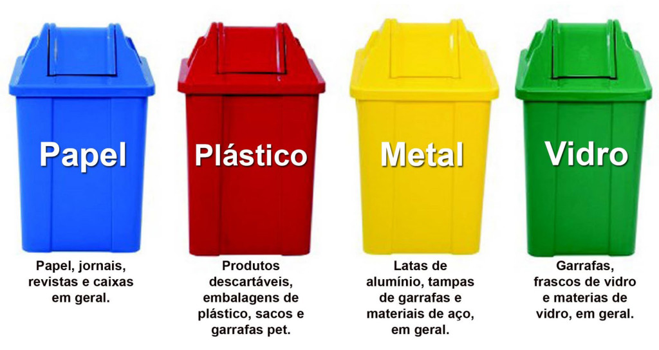
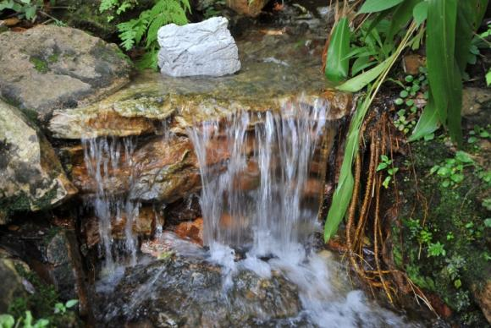
Propostas de ação (Comunitária)
Cuidar das nascentes dos rios.
Reciclar o lixo da comunidades ser separado e reciclado.
Plantar sempre árvores por toda comunidade.
Observar as ações de empresas que podem prejudicar o meio ambiente e fazer a denúncia.

Slide 6
Criar uma equipe de trabalho para desenvolver ações de conscientização para a reciclagem do lixo (cada membro da comunidade ser um reciclador);SMP

Slide 7
Propostas de ação (Social junto ao poder público)
Exigir do poder público a recuperação das áreas degradadas como: matas ciliares e nascentes.
Exigir que as políticas de saneamento básico sejam implantadas em toda área urbanizada e rural do bioma Mata Atlântica.
Continuar com o projeto de reflorestamento das nascentes (projeto em andamento em parceria com empresas privadas e órgãos públicos);SMP

Slide 8
Exigir que as políticas de saneamento básico sejam implantadas em toda a área urbanizada e rural do bioma Mata Atlântica.

Slide 9
Vamos Agir...
E nós como comunidade aqui presente, o que podemos fazer quanto comunidade católica, seja no interior ou cidade que de fato contemple e ajude a nossa Biodiversidade?
( Cada comunidade terá 5 minutos para pensar e escrever o que pode ser feito no seu bairro e apresentar para todos, a equipe receberá a a notação)

Slide 10
Campanha da Fraternidade 2017 -
Onde apresentar reclamações, denúncias e sugestões

Slide 11
Reclamações, sugestões, denuncias
Órgãos Federais

Slide 12
ICMBIO – Instituto Chico Mendes de Conservação da Biodiversidade.
Centro Nacional de Pesquisa e Conservação de Tartarugas Marinhas (Tamar) - Av. Nossa Sra. dos Navegantes, 451 sala 1601 - Ed. Petro Tower - Enseada do Suá 29050-335 Vitória ES (27) 3222-1417 (27) 3222-0282 João Carlos Alciati Thomé joao.thome@icmbio.gov.br (Site: www.icmbio.gov.br)
Notes:
Centro Nacional de Pesquisa e Conservação de Tartarugas Marinhas (Tamar) - Av. Nossa Sra. dos Navegantes, 451 sala 1601 - Ed. Petro Tower - Enseada do Suá 29050-335 Vitória ES (27) 3222-1417 (27) 3222-0282 João Carlos Alciati Thomé joao.thome@icmbio.gov.br (Site: www.icmbio.gov.br)

Slide 13
INSTITUTO NACIONAL DA MATA ATLÂNTICA (INMA)
Contatos: site – www.inma.gov.br
Email: mbml@museus.gov.br
Telefone: 27 – 3259.1182
Sede Nacional: Av. José Ruschi, 04 – Santa Teresa - ES

Slide 14
Reclamações, sugestões, denuncias
Órgãos estaduais

Slide 15
Instituto de Estado de Meio Ambiente e Recursos Hídricos (IEMA)
Endereço: :BR 262 Km 0 S/N - Jardim América - CEP: 29140-500 – Cariacica – ES -
Telefone: (27) 3636-2500 - E-mail: atendimento@iema.es.gov.br
Site: http://www.iema.es.gov.br - Telefone: (27) 3636-2599 –
E-mail: denuncia@iema.es.gov.br

Slide 16
Instituto de Defesa Agropecuária e floral do Espirito Santo (IDAF)
Rua Desembargador José Fortunato Ribeiro, nº 95 - Mata da Praia - CEP: 29.066-070 - Vitória / ES Tel.: (27) 3636-3761
Fale conosco: 0800 022 11 17

